Slide 1
“Propuesta de mejora de sistema experto"
Equipo 6

Slide 2
¿Qué se propone hacer?
El plan de mejora del sistema se basa en la implementación de una red neuronal, esta red neuronal puede identificar patrones faciales a través de datos biométricos utilizando una Red neuronal convolucional, (MTCNN).

Slide 3
Antecedentes / contexto
El sistema ya fue implementado por mi (David Jacobi), este sistema fue un proyecto de implementación de la redes neuronales para el aprendizaje de sistemas expertos, en mi investigación y desarrollo del sistema tuve la oportunidad de observar y identificar problemas relacionados con la eficacia del sistema, pues depende de muchos factores físicos y naturales para el optimo desempeño del sistema, por ejemplo me di cuenta que un cambio de iluminación puede ser la diferencia entre una identificación de patrones biométricos en el sistema experto, pude observar cambios del 30% aproximadamente

Slide 4
problema que sea desea resolver
Mejorar la eficacia de reconocimientos de patrones faciales utilizando datos biométricos, adaptando un sistema viejo, “que una red neuronal pueda identificar caras incluso con tapabocas”
La implementación de un sistema antiguo, puede conllevar de ciertas limitaciones de a cuerdo con el grado de actualización del mismo, por ejemplo el sistema cuenta con una versión de Python 3.9, esta versión corresponde un grado significativo si es que se quiere actualizar correctamente el sistema a una nueva generación, pero de poder lograr un grado optimo de desempeño del sistema podremos comprender la estructura de las redes neuronales y la implementación de sistemas expertos, dejándonos un alto valor de conocimientos para futuros proyectos

Slide 5
herramientas se utilizarán
Se utiliza el lenguaje de programación Python, el sistema fue programado en Python 3.9 (se esta actualizando a Python 3.10), utilizaremos un IDE llamado pycharm, este entorno de desarrollo grafico nos ayudara a implementar correctamente las librerías especializadas de redes neuronales

Slide 6
Metodología
Utilizaremos una metodología de entrenamiento para la red neuronal, esto comprende de 2 bases de datos para entrenarla, una donde tenga las imágenes del usuario con tapabocas y el otro no.

Slide 7
Objetivos Específicos (Actividades Concretas):
Preparar una interfaz grafica simple y amigable para que el usuario no se complique con la entrada de datos.
evaluar la eficacia antes y después de la implementación de mejora del sistema.
Sintetizar. Datos biométricos simples, estos comprenden de una simple foto del rostro identificando patrones y expresiones.
medir un umbral de aceptación de la red neuronal, teniendo en cuenta cual porcentaje es aceptable en un entorno real donde se necesite aplicar.
comparar los diferentes valores que obtenemos con pruebas para conseguir una conclusion.
El desarrollo del sistema implica una observación real de los resultados del sistema, comprendiendo la lógica computacional del mismo, aplicándolos de forma que se mejore en la nueva problemática.

Slide 8
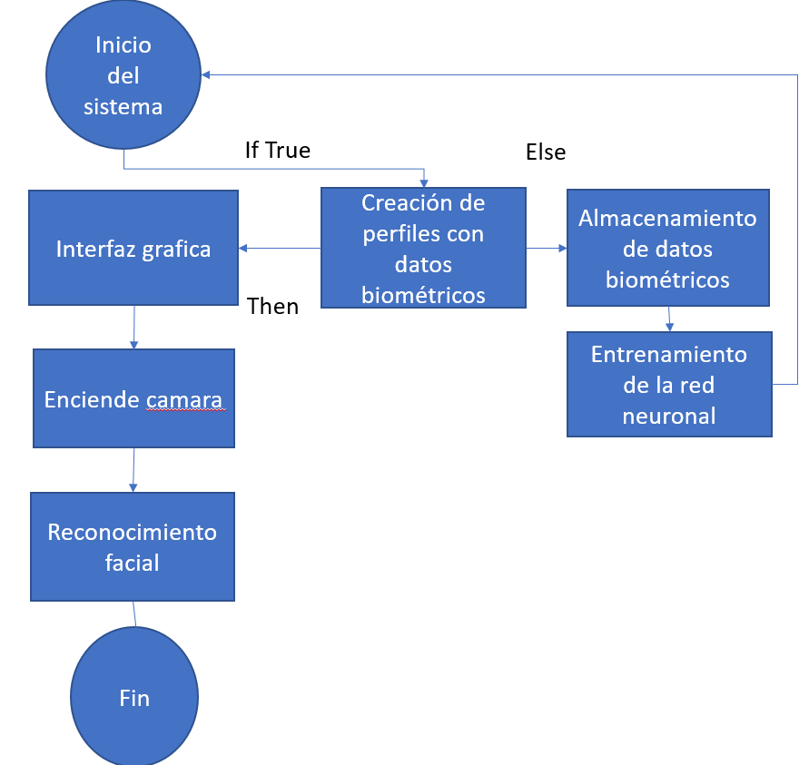
Evidencias
Diagrama de flujo del sistema

Slide 9
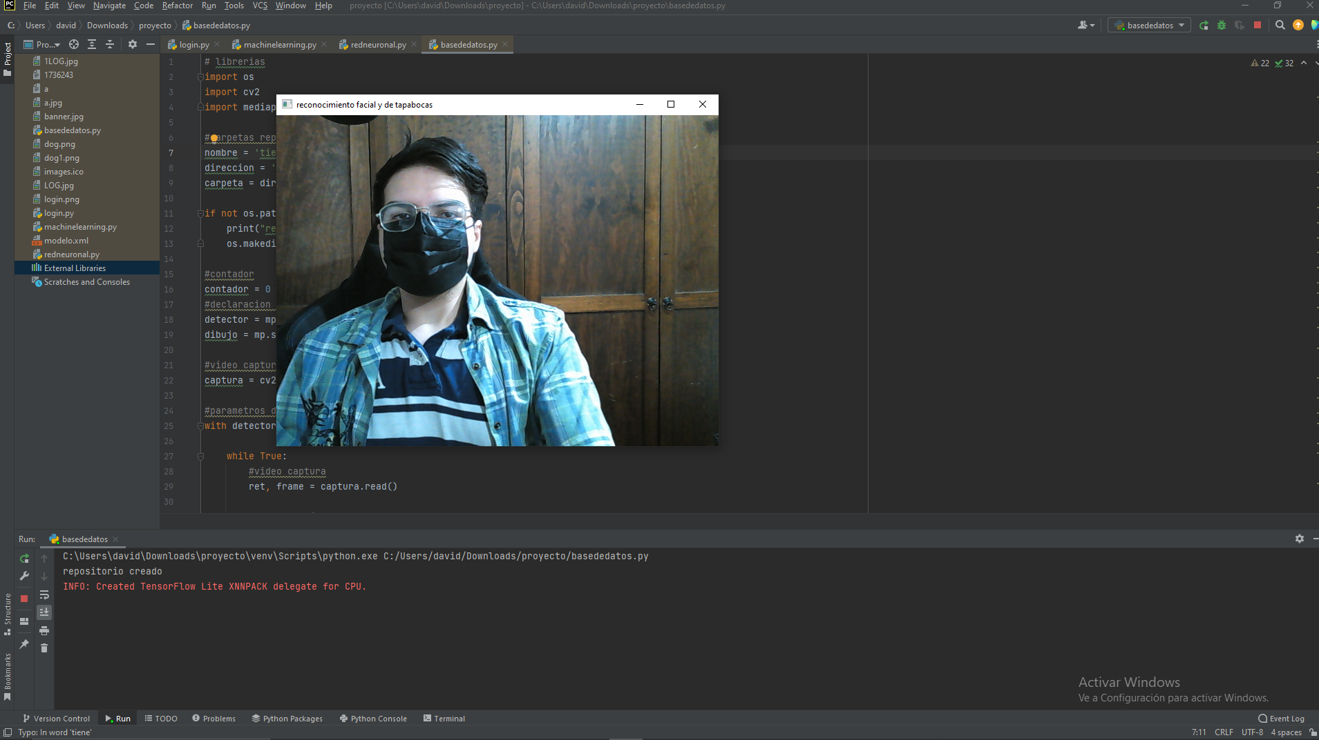
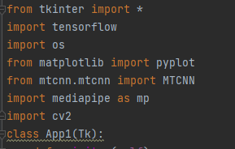
Sistema ya funcionando
librerias

Slide 10
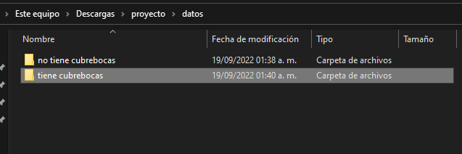
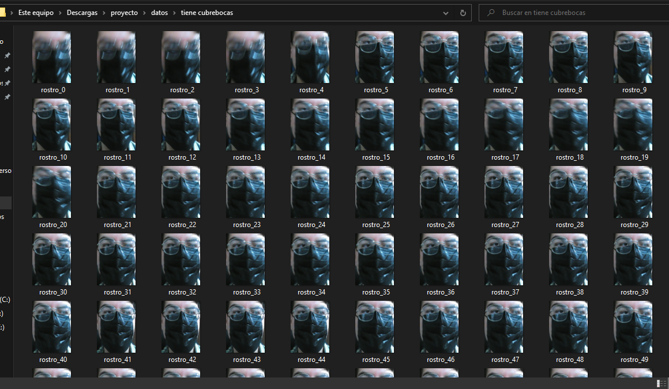
repositorio
Imágenes guardadas

Slide 11
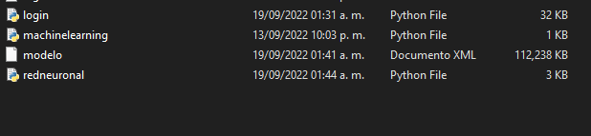
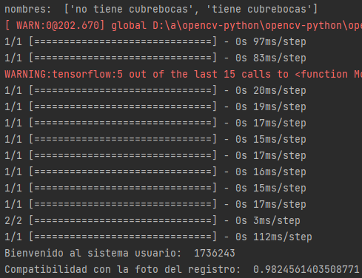
Modelo ya entrenado de la red.
Fiabilidad del sistema sin cubrebocas.

Slide 12
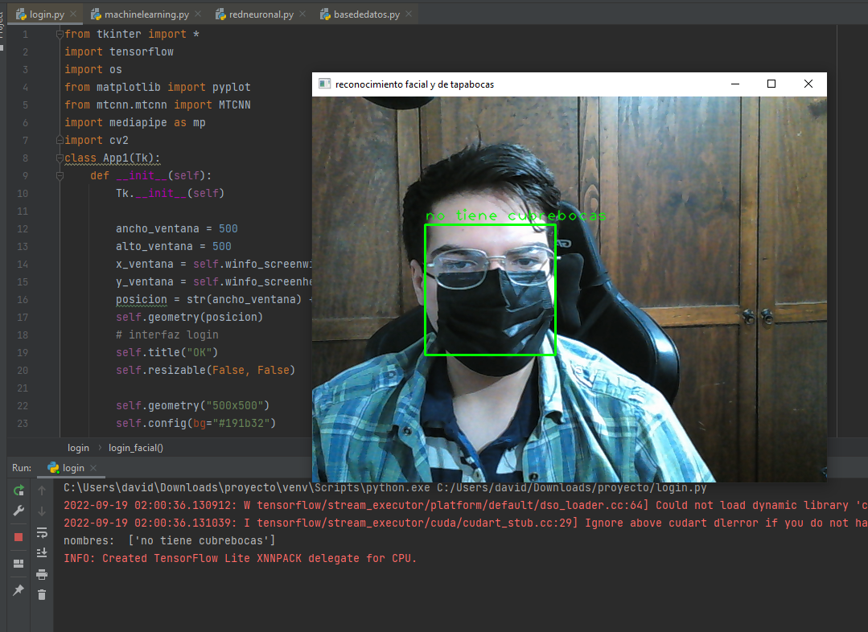
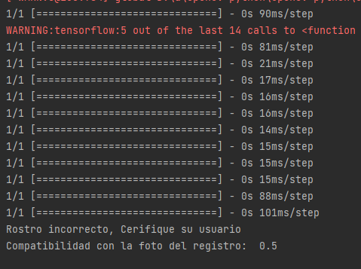
Con cubrebocas

